Slide 1
C++11 & STL简述

Slide 2
C++ Standard 历史简述
1. C++标准化始于1989年，由国际化标准组织（the International Organization for Standardization, ISO）推动。ISO是一大群国家标准组织，成员机构包括美国的ANSI（the American National Standards Institute）。

Slide 3
C++ Standard 里程碑
发布时间 | 文档 | 统称 | 备注
1998 | ISO/IEC 14882:1998 | C++98 | 第一份C++标准
2003 | ISO/IEC 14882:2003 | C++03 | 技术勘误（technical corrigendum，TC），修正一些bug
2007 | ISO/IEC TR 19768:2007 | TR1 | C++技术报告：库扩展（Technical Report on C++ Library Extensions）
2011 | ISO/IEC 14882:2011 | C++11(C++0x) | 第二份C++标准
2014 | ISO/IEC 14882:2014 | C++14 | 第三份C++标准

Slide 4
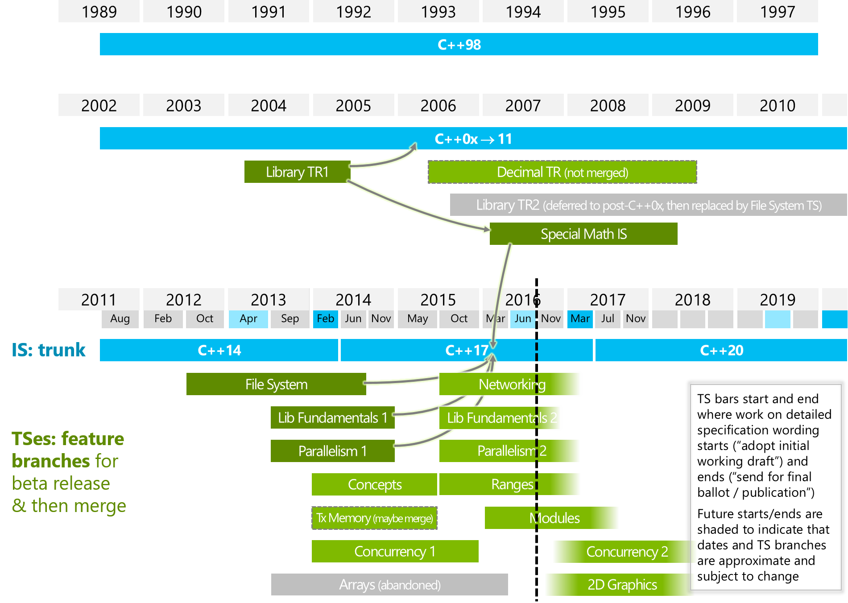
C++当前状态

Slide 5
一、C++11新特性
1. auto 自动类型推导
2. decltype
3. nullptr 与 NULL
4. Range-Based for 循环
5. override、final
6. strongly-typed enums 强类型枚举
7. 一致性初始化与初值列
8. 变长参数模板
9. lambda表达式
10. tuple
11. smart pointer
12. unordered容器

Slide 6
auto 自动类型推导
C++11中引入的auto主要有两种用途：自动类型推导和返回值占位。
auto：类型的占位符，通知编译器去根据初始化代码推断所声明变量的真实类型。各种作用域内声明变量都可以用到它。例如，名空间中，程序块中，或for循环的初始化语句中。

Slide 7
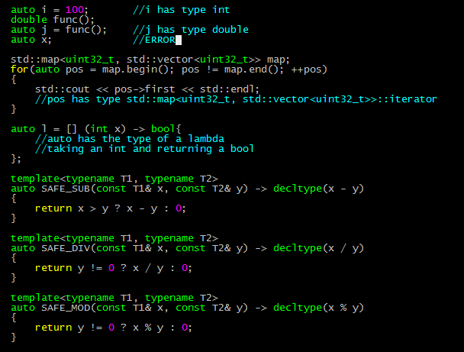
auto 自动类型推导

Slide 8
关于auto的一些建议
在for循环中声明容器迭代器时可用auto。
定义一个用lambda表达式直接初始化的仿函数对象时可用auto。
定义一个对象并直接显式的用其构造函数初始化时可用auto。
其它情况下，请不要用auto来声明对象，除非有非常大的书写麻烦，否则尽量不用auto。auto好用，请不要滥用。

Slide 9
decltype
decltype 是C++11引入的新关键字，用于获取表达式的数据类型，主要为泛型编程设计或用来传递一个lambda类型。以解决泛型编程中有些类型由模板参数决定而难以（甚至不可能）表示的问题。
decltype与auto的区别：
decltype的类型推导并不是像auto一样是从变量声明的初始化表达式获得变量的类型，而是以一个普通表达式作为参数，返回该表达式的类型, 而且decltype并不会对表达式进行求值。

Slide 10
decltype
有时，函数的返回类型取决于某个表达式对实参的处理。例如:
template <typename T1, typename T2>
decltype(x + y) add(T1x, T2 y);
在C++11之前是不可能的，因为返回式所使用的对象未被引入，或未在作用域内。
但是在C++11，你可以将一个函数的返回类型声明于参数列之后：
template <typename T1, typename T2>
auto add(T1 x, T2 y) -> decltype(x + y);
这中写法所采用的语法，和“为lambda声明返回类型”是一样的。

Slide 11
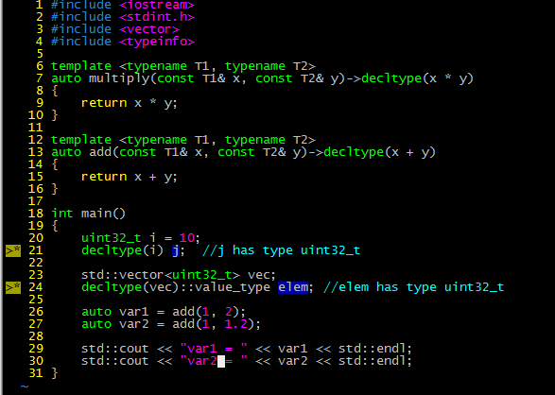
decltype

Slide 12
nullptr
以前都是用0来表示空指针的，但由于0可以被隐式类型转换为整形，这就会存在一些问题。关键字nullptr是std::nullptr_t类型的值，用来指代空指针。nullptr和任何指针类型以及类成员指针类型的空值之间可以发生隐式类型转换，同样也可以隐式转换为bool型（取值为false）。 但是不存在到整形的隐式类型转换。

Slide 13
nullptr
在C语言中，空指针的值表示为#define NULL (void *)0。
C++并不采用C的规则，不允许将void*隐式转换为其他类型的指针。为了使代码char* c = NULL;能通过编译，NULL只能定义为0(#define NULL 0)。这样会在函数重载时遇到问题：
void foo(char c, void *p);
void foo(char c, int i);
int main()
{
foo(‘x’,NULL); //调用哪个 fool
}

Slide 14
nullptr
C++11引入了新的关键字来代表空指针常数：nullptr，将空指针和整数0的概念拆开。 nullptr的类型为std::nullptr_t。能隐式转换为任何指针或是成员指针的类型，也能和它们进行相等或不等的比较。而nullptr不能隐式转换为整数类型，也不能和整数做比较。
建议：使用nullptr来表示空指针，禁用NULL

Slide 15
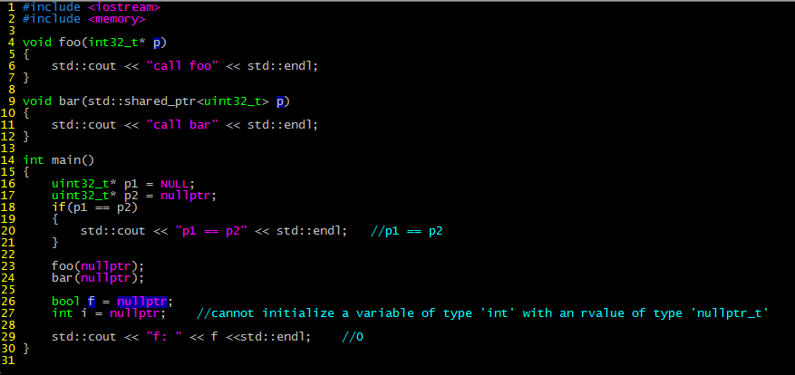
nullptr

Slide 16
Range-Based for 循环
C++11 引入了一种崭新的for循环形式。可以逐一迭代某个给定的区间、数组、集合内的每一个元素。
如果你只是想对集合或数组的每个元素做一些操作，而不关心下标、迭代器位置或者元素个数，那么这种foreach的for循环将会非常有用。
for(decl : coll)
{
//…
}

Slide 17
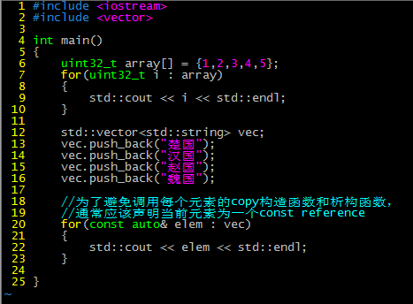
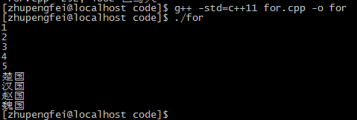
Range-Based for 循环

Slide 18
override & final
override关键字字表示当前派生类函数重写了基类的虚函数。
override的优点：可以提示读者某个函数重写了基类的虚函数; 强制编译器检查某个函数是否重写基类虚函数，如果没有则报错。
基类中被final标记的函数，不能再被派生类重写。
标记为final的类，不能被继承。
建议：派生类重写基类虚函数时，函数声明中禁止带virtual，且必须带override。

Slide 19
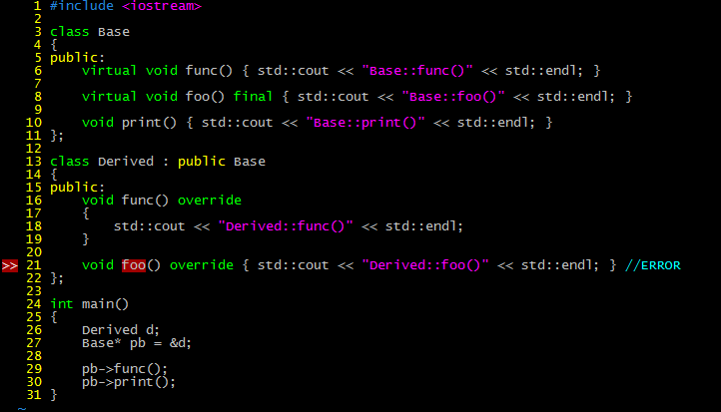
override & final

Slide 20
strongly-typed enums 强类型枚举
传统的C++枚举类型存在的一些缺陷：
枚举类型不是类型安全的。它们会被隐式转换为整形，这使得两种不同的枚举类型之间可以进行比较。
枚举所使用整数类型及其大小都由实现方法定义，皆无法明确指定。
枚举的名称暴露在外层作用域中，因此两个不同的枚举，不可以有相同的枚举名。例如下面两个枚举不能一起使用。
enum Side{ Right, Left };
enum Thing{ Wrong, Right };

Slide 21
strongly-typed enums 强类型枚举
C++11引入了强类型枚举，可避免上述问题，使用enum class标识。
强类型枚举的优点：
强类型枚举是类型安全的。枚举类别不能隐式地转换为整数；也无法与整数数值做比较。
如果数值vale不在enumeration被声明的作用域内，必须改写为EnumType::value。
可以显示定义枚举类别使用类型，并因此获得一个保证大小。
建议：尽量使用强类型枚举。

Slide 22
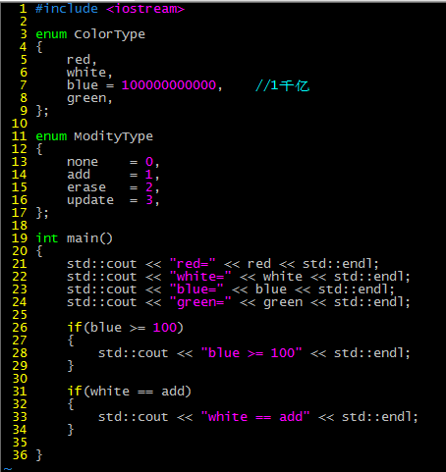
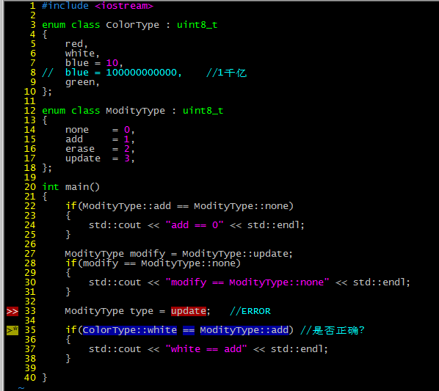
strongly-typed enums 强类型枚举

Slide 23
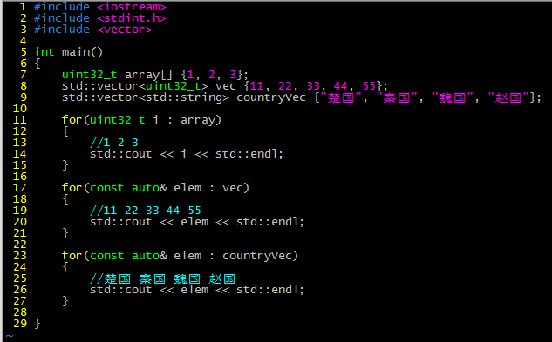
一致性初始化（Uniform Initialization） 与初值列（Initializer List）
C++11引入了“一致性初始化”概念，意思是面对任何初始化动作，可以使用相同语法，即使用大括号。

Slide 24
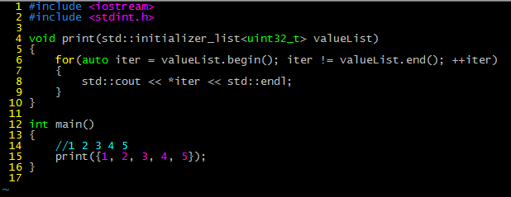
一致性初始化（Uniform Initialization） 与初值列（Initializer List）
初值列(initializer list)会强迫造成所谓value initialization，意思是即使某个局部变量属于某种基础类型（那样通常会有不明确的初值）也会被初始化为0（若是指针则初始化为nullptr）。
C++11提供了std::initializer_list<> 用来支持一系列值进行初始化。

Slide 25
变长参数模板
在C++11之前，不论是类模板或是函数模板，都只能按其被声明时所指定的样子，接受一组固定数目的模板参数；
C++11允许接受任意个数、任意类别的模板参数，不必在定义时将参数的个数固定。
变长模板的参数个数可以为0

Slide 26
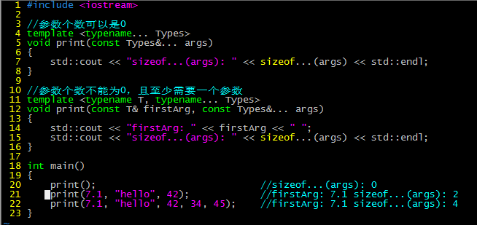
变长参数模板

Slide 27
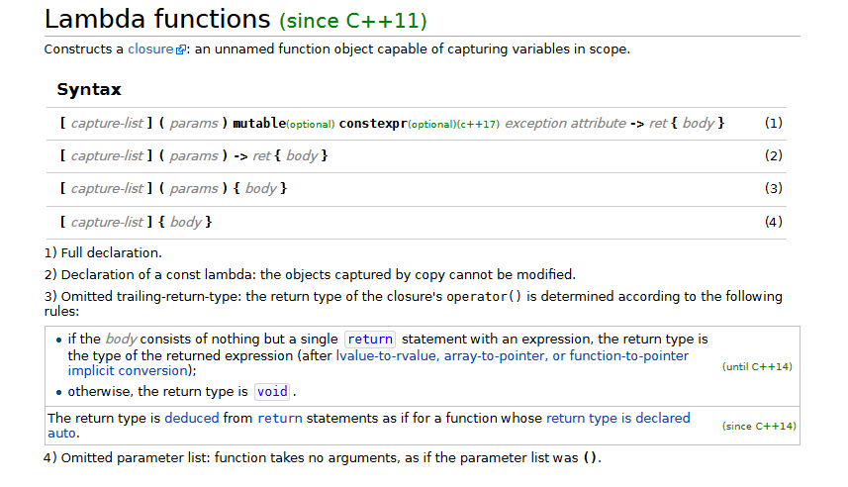
lambda

Slide 28
lambda
1.[capture]：捕捉列表。捕捉列表总是出现在lambda表达式的开始处。[]是lambda引出符。编译器根据该引出符判断接下来的代码是否是lambda表达式。捕捉列表能够捕捉上下文中的变量以供lambda表达式使用;
2.(parameters)：参数列表。与普通函数的参数列表一致。如果不需要参数传递，则可以连同括号“()”一起省略。
3.mutable：mutable修饰符。默认情况下，lambda函数总是一个const函数，mutable可以取消其常量性。在使用该修饰符时，参数列表不可省略（即使参数为空。
4.exception：说明lambda表达式体内的代码是否抛出异常，以及抛出何种异常。
5.attribute：用来声明属性。
6.->ret：指明lambda表达式的返回类型。若不需要指明返回类型，可将其连同符号”->”一起省略。此外，在返回类型明确的情况下，也可以省略该部分，该类型会根据返回值被推导出来。
7.{body}：函数体。内容与普通函数一样，不过除了可以使用参数之外，还可以使用所有捕获的变量。

Slide 29
lambda
与普通函数最大的区别是，除了可以使用参数以外，lambda表达式还可以通过捕获列表访问一些上下文中的数据。
具体地，捕捉列表描述了上下文中哪些数据可 以被lambda使用，以及使用方式（以值传递的方式或引用传递的方式）。
语法上，在“[]”包括起来的是捕捉列表，捕捉列表由多个捕捉项组成，并以逗号 分隔。捕捉列表有以下几种形式：
[=]表示值传递方式捕捉所有外部作用域的变量。
[&]表示引用传递方式捕捉所有外部作用域的变量。
[var]表示值传递方式捕捉变量var。
[&var]表示引用传递捕捉变量var。
[this]表示值传递方式捕捉当前的this指针。

Slide 30
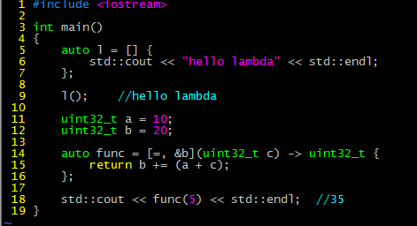
lambda
lambda总是由一个[]引入，[]是lambda引出符，可以在其内部指明capture捕捉列表，用来在lambda内部访问“nonstatic外部对象”。若不需要访问外部数据，这组方括号可以为空。

Slide 31
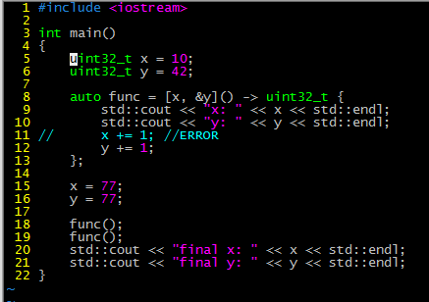
lambda
以上代码输出什么？

Slide 32
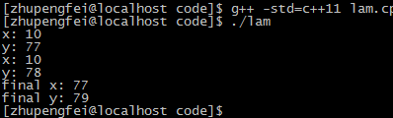
lambda
X以值传递，x被视为一个常量，一旦初始化后不会再改变。因此，使用lambda表达式时，若需要捕捉的值成为lambda表达式的常量，则通常使用值传递的方式捕捉；若需要捕捉的值成为lambda表达式运行时的变量，则应该采用引用传递方式捕捉。

Slide 33
二、通用工具—tuple
tuple多元组,是泛化的std::pair（即std::pair是tuple的一个特例，长度受限为2）, 可以用于函数返回多个返回值。
可以使用直接初始化, 或者“make_tuple()”创建一个tuple。
通过“get<>()”访问tuple的元素，注意get里面的索引, 必须是常量表达式(const expression)。
std::tuple_size<decltype(t)>::value 可获得元素个数。
std::tuple_element<index, decltype(t)>::type 可获得第index个元素的类型。
tuple不是寻常的容器，不允许迭代元素, 可使用其成员函数get<>()来处理元素，其索引值必须在编译期确认, 不能在运行期传入一个索引值，无法使用变量获取值。注：传入一个无效索引，编译器会报错。

Slide 34
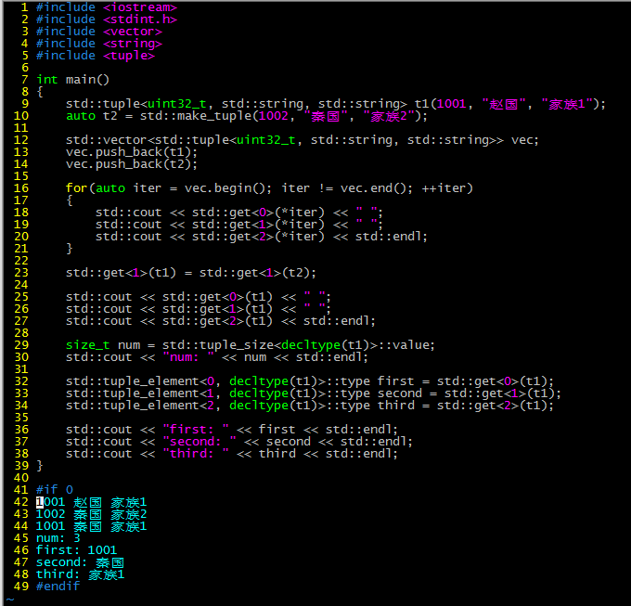
二、通用工具—tuple

Slide 35
smart pointer
为了更容同时也更安全的使用动态内存， 自C++11起，C++标准库提供了两大类型的智能指针：
shared_ptr：共享拥有权。允许多个指针同一个对象，并维护了一个共享的引用计数器，记录了引用同一对象的shared_ptr实例的数量。当最后一个指向动态对象的shared_ptr销毁时，会自动销毁其所指对象。
unique_ptr：独占拥有权。保证同一时间内只有一个智能指针可以指向该对象。但可以移交拥有权。
weak_ptr：它是一种弱引用，不控制所指向对象的生存期，它指向由一个shared_ptr管理的对象。将一个weak_ptr绑定到一个shared_ptr不会改变shared_ptr的引用计数，一旦最后一个指向对象的shared_ptr被销毁，对象就会被释放。使用weak_ptr的三种场景: 打破递归的依赖关系;使用一个共享的资源而不需要共享所有权;避免悬空的指针。
所有智能指针都被定义于头文件<memory>中。

Slide 36
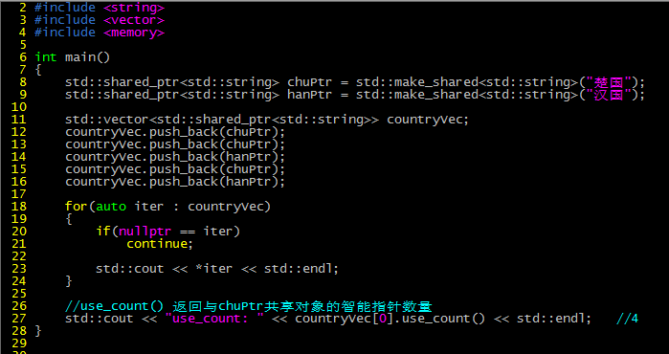
shared_ptr
类似vector，智能指针也是模板，因此当创建一个智能指针时，必须提供指针可以指向的类型。
最安全的分配和使用动态内存的方法是调用函数make_shared，make_shared在动态内存中分配一个对象并初始化它。

Slide 37
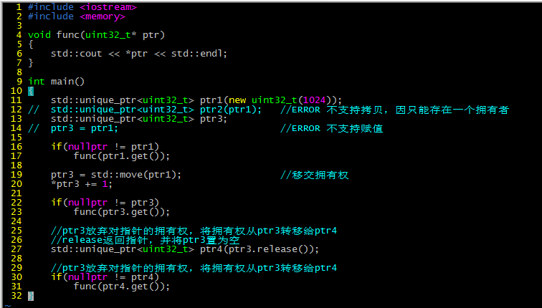
unique_ptr
unique_ptr独占式拥有，但必须由程序员确保“没有任何两个unique pointer以同一个pointer作为初值”。
与shared_ptr不同，没有类似make_shared的标准函数返回一个unqiue_ptr，当定义一个unique_ptr时，需要将其绑定到一个new返回的指针上。
unique_ptr不支持普通的拷贝或赋值操作。

Slide 38
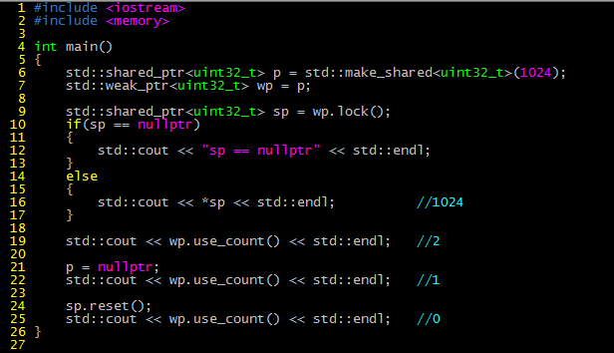
weak_ptr
创建weak_ptr不会改变shared_ptr的引用计数。
不能使用weak_ptr直接访问对象，而必须调用lock。lock检查weak_ptr指向的对象是否存在，如果存在，lock返回一个指向共享对象的shared_ptr；否则返回一个空shared_ptr。
use_count()返回与wp共享对象的shared_ptr的数量，效率很慢，在实际的应用中很少使用，主要用于调试。shared_ptr提供了一个高效的函数 unique()，若wp.use_count()为1，返回true；否则返回false。

Slide 39
shared_ptr类型转换
shared_ptr 的类型转换不能使用C++常用的转型函数（即static_cast，dynamic_cast，const_cast）。因为static_cast，dynamic_cast，const_cast的功能是转换成对应的模版类型，即static_cast<T*>其实是转换成类型为T的指针，这种方式进行的转换会导致转换后的指针无法再被shared_ptr对象正确的管理。
应该使用专门用于shared_ptr类型转换的 static_pointer_cast<T>() , const_pointer_cast<T>() 和 dynamic_pointer_cast<T>()。

Slide 40
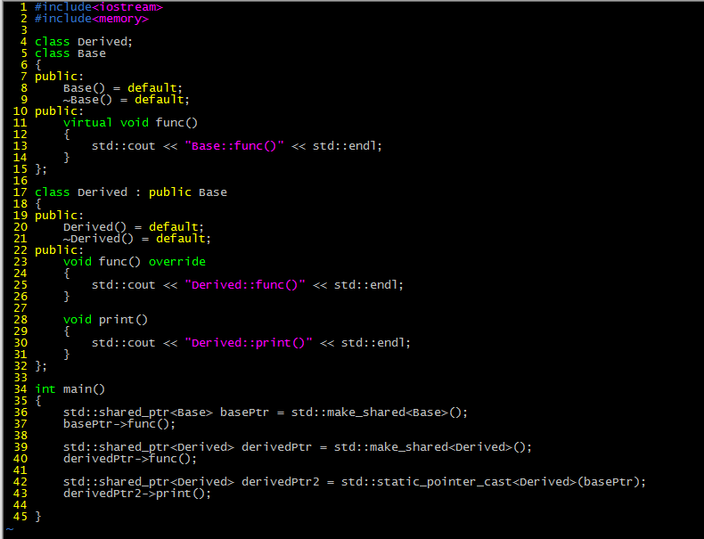
shared_ptr类型转换

Slide 41
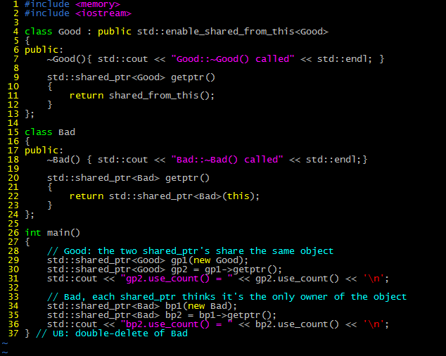
shared_from_this
从一个类的成员函数中获取当前对象的shared_ptr的方法：
只需要该类继承std::enable_shared_from_this模板类，然后在需要shared_prt的地方调用std::enable_shared_from_this模板类的成员函数shared_from_this()即可。

Slide 42

shared_from_this
从一个类的成员函数中获取当前对象的shared_ptr的方法：
只需要该类继承std::enable_shared_from_this模板类，然后在需要shared_prt的地方调用std::enable_shared_from_this模板类的成员函数shared_from_this()即可。

Slide 43
STL
序列式容器：vector、list、deque
关联式容器：set、map、multiset、multimap
unordered容器：unordered_set、unordered_map、unordered_multiset、unordered_multimap
序列式容器：可序群集，每个元素均有固定位置。
关联式容器：已序群集，元素位置取决于特定的排序准则。
关联式容器和序列式容器的本质区别：关联式容器是通过键存取和读取元素、序列式容器通过元素在容器中的位置顺序存储和访问元素。
unordered容器不是使用比较运算符来组织元素，而是使用一个哈希函数和关键字类型的==运算符。在关键字类型的元素没有明显的序情况下，无序容器是非常有用的。

Slide 44
unordered容器
unordered容器与关联式容器的区别：
相比set、map，unordered容器不需要排序准则。
unordered容器不提供operator<、>、<= 和>=。但提供了==和!=。
unordered容器不提供lower_bound()和upper_bound()。
由于iterator只保证至少是个forward iterator，因此反向iterator（包括rbegin()、rend()、crbegin()和crend()）都不提供。
unordered容器对于快速查找元素有着优化设计。

Slide 45
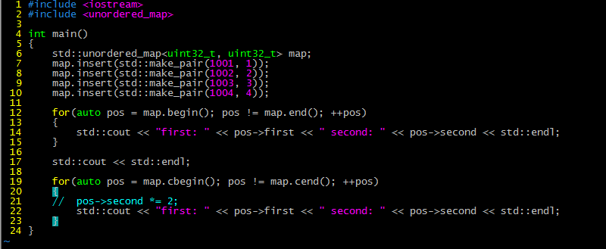
unordered容器

Slide 46
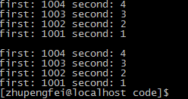
unordered容器

